Slide 1

សាកលវិទ្យាល័យជាតិគ្រប់គ្រង
National University of management
ជំនាញ ពត៌មានវិទ្យា - Information Technology ជំនាន់ទី ៣០ ក្រុម ៣៣ + ៤៥ មុខវិជ្ជា ASP.NET ដឹកនាំបង្រៀនដោយ លោកគ្រូ ហោ សូនឿន
រៀបរៀងនិងចងក្រងដោយ៖ និស្សិត៖ ខាន វិចិត្រ ហាស់ សុខសំណាង ហ៊ុយ សុភ័ក្រ្តា ហុន សុនីកាល មង ដេវីត ចន្រ្តា សក្ដា

Slide 2

ប្រធានបទ
SOCIAL NETWORKING WEBSITE
វែកញែក - VEKNHEK

Slide 3
អារម្ភកថា
ក្នុងនាមយើងខ្ញុំជានិស្សិតនៃសាកលវិទ្យាល័យជាតិគ្រប់គ្រងជំនាន់ទី៣០ ក្រុម៣៣+៤៥ ជំនាញពត៌មានវិទ្យា យើងខ្ញុំបានធ្វើចងក្រងនឹងរៀបរាងឯកសារមួយនេះឡើងក្រោមមុខវិជ្ជា ASP.NET ក្នុងគោលបំណងបង្កើតនូវវេបសាយមួយដែលជាផ្នែកមួយក្នុងការសិក្សានិងជាឱកាសទទួលបានការអភិវឌ្ឍចំណេះដឹងបន្ថែម។ យើងខ្ញុំជានិស្សិតបានខិតខំព្យាយាមស្រាវជ្រាវនិងប្រមូលរាល់ទិន្នន័យនានាដែលពាក់ព័ន្ធដើម្បីរៀបរាងឯកសារនេះឡើងមកដើម្បីចូលរួមចំណែកក្នុងការអភិវឌ្ឍន៍ប្រទេសជាតិដែលបណ្ដុះផ្នត់គំនិតប្រជាជនខ្មែរឱ្យចូលរួមទាំងអស់គ្នាតាមរយៈឌីជីថលធ្វើឱ្យប្រទេសជាតិរបស់យើងអភិវឌ្ឍទៅមុខ។ ឯកសារស្រាវជ្រាវនេះទទួលបានការសម្របសម្រួលពី លោកគ្រូ ហោ សូនឿន។
តាមរយៈឯកសារនេះផងដែរយើងខ្ញុំនឹងធ្វើការបង្ហាញពីវេបសាយមួយដែលមានលក្ខណៈជាបណ្ដាញសង្គមដោយយកលំនាំតាមវេបសាយផ្សេងៗដែលយើងខ្ញុំធ្លាប់បានប្រើប្រាស់និងស្គាល់ហើយនិងបញ្ចូលគំនិតថ្មីបន្ថែមទៅក្នុងនោះ។ ដូចនេះហើយបើសិនជាមានកំហុសខុសឆ្គងត្រង់ប្រការណាមួយដោយអចេតនា យើងខ្ញុំសូមធ្វើការអភ័យទោសជាមុននិងទទួលនូវរាល់ការរិះគន់នានាក្នុងន័យស្ថាបនាដើម្បីជាការយល់ដឹងបន្ថែមនិងកែប្រែកំហុសទាំងនោះ។
ជាចុងក្រោយយើងខ្ញុំសូមអរគុណដល់ លោកគ្រូ ហោ សូនឿន ដែលបានបង្រៀនដល់យើងខ្ញុំដោយយកចិត្តទុកដាក់និងជួយសម្របសម្រួលបញ្ហាផ្សេងៗ។

Slide 4
សេចក្ដីផ្ដើម
បណ្ដាញសង្គមបច្ចុប្បន្ន
ការអភិវឌ្ឍន៍នៃបច្ចេកវិទ្យា
នយោបាយនិងបណ្ដាញសង្គម
ការបញ្ចេញមតិ
“The strongest democracies flourish from frequent and lively debate, but they endure when people of every background and belief find a way to set aside smaller differences in service of a greater purpose.” - Barack Obama 44th President of United State of America.

Slide 5
កំណត់បញ្ហា
ការវែកញែកនៅលើបណ្ដាញសង្គម
ភាពលម្អៀងក្នុងការបញ្ចេញមតិ
អស្ថិរភាពលើបណ្ដាញសង្គម
ភាពភ័យខ្លាចក្នុងការបញ្ចេញមតិ
ការផ្សព្វផ្សាយពាណិជ្ជកម្ម
ការឆបោកតាមអនឡាញ

Slide 6
គោលបំណង
ការចូលរួមអភិវឌ្ឍសង្គមជាតិ
លើកស្ទួយអក្សរសាស្រ្តខ្មែរ
ផ្ដល់ផលប្រយោជន៍ដល់អ្នកប្រើប្រាស់
តាមទាន់ព្រឹត្តិការណ៍ក្នុងសង្គម
ងាយស្រួលក្នុងការបង្កើតគណនី
រក្សានូវឯកជនភាពរបស់អ្នកប្រើប្រាស់
កាត់បន្ថយការរំខានពីភាពអវិជ្ជមាននិងការផ្សព្វផ្សាយមិនល្អ
អ្នកប្រើប្រាស់អាចធ្វើអ្វីបានខ្លះ?
បង្ហោះអត្ថបទ
បញ្ចេញមតិយោបល់
ចូលរួមវែកញែកព្រឹត្តិការណ៍ដែលកំពុងតែពេញនិយម

Slide 7
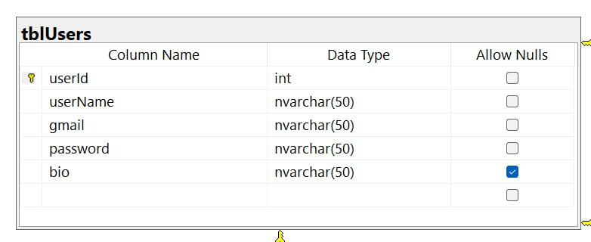
DATABASE
tbUsers
UserID
Email
Password
Username
Bio
Username នឹងត្រូវបានផ្ដល់ឈ្មោះឱ្យស្វ័យប្រវត្តិដោយភ្ជាប់ផ្ដើមជាមួយពាក្យ “Anonymous” និងបញ្ចប់ដោយលេខដែលប្រព័ន្ធចាប់បានដោយចៃដន្យ។

Slide 8
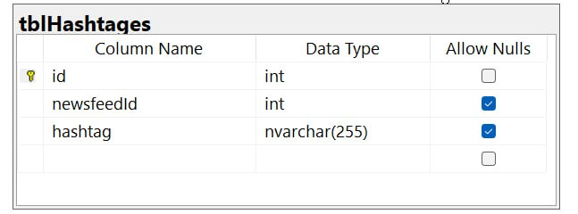
DATABASE
tblHashtages
ID
NewfeedID
Hashtag

Slide 9
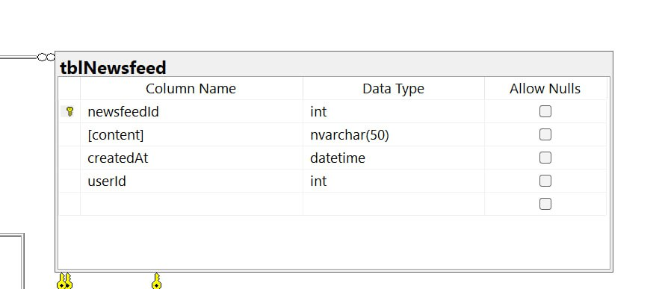
DATABASE
tblPosts
NewfeedID
Content
CreatedAt
UserID

Slide 10
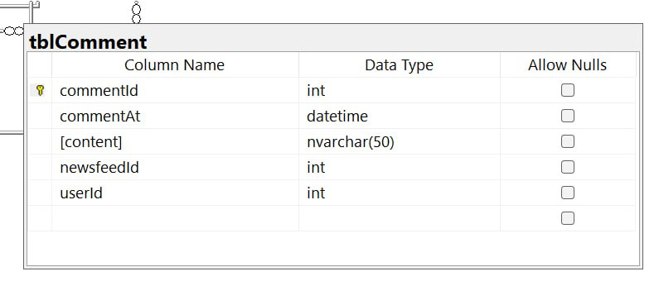
DATABASE
tblComments
CommentID
CommentAt
UserID
NewfeedID
Content

Slide 11
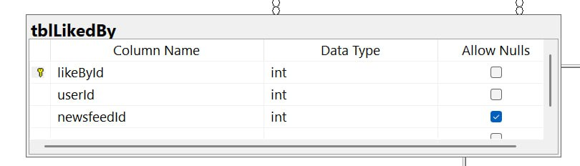
DATABASE
tblLikedBy
LikeByID
UserID
NewfeedID

Slide 12
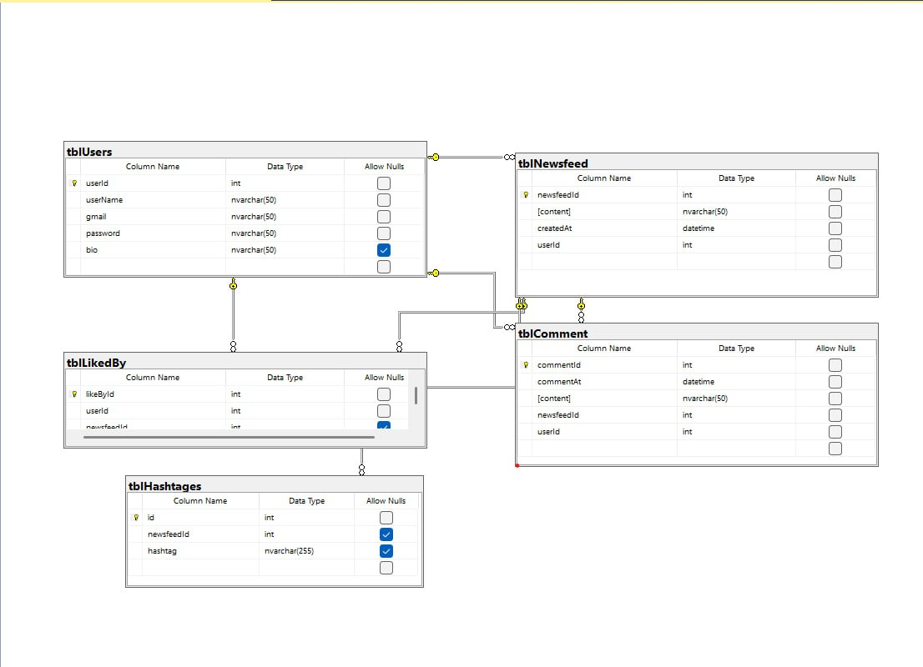
Data Diagram

Slide 13
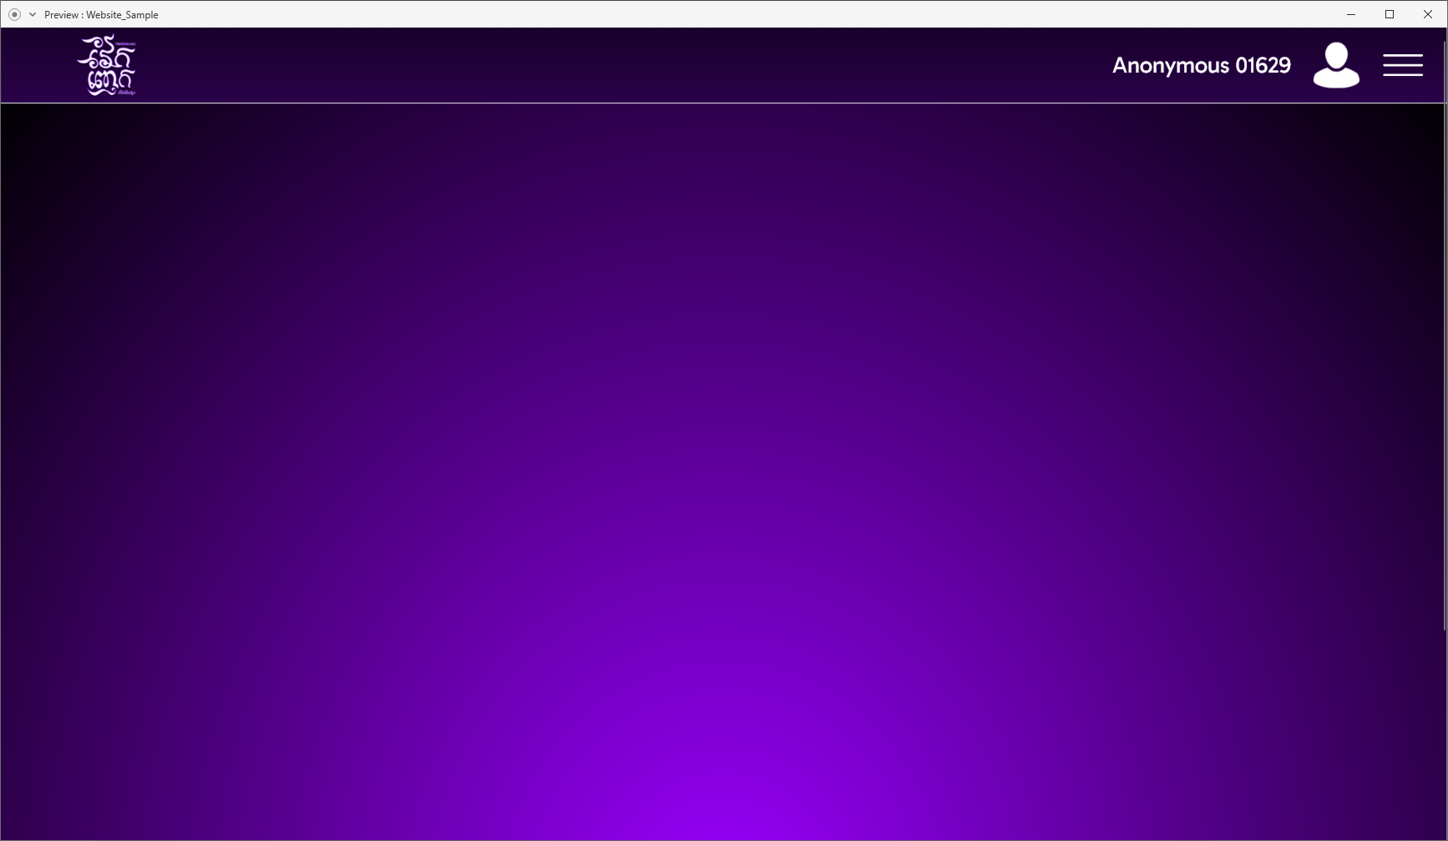
PAGE
Master Page

Slide 14
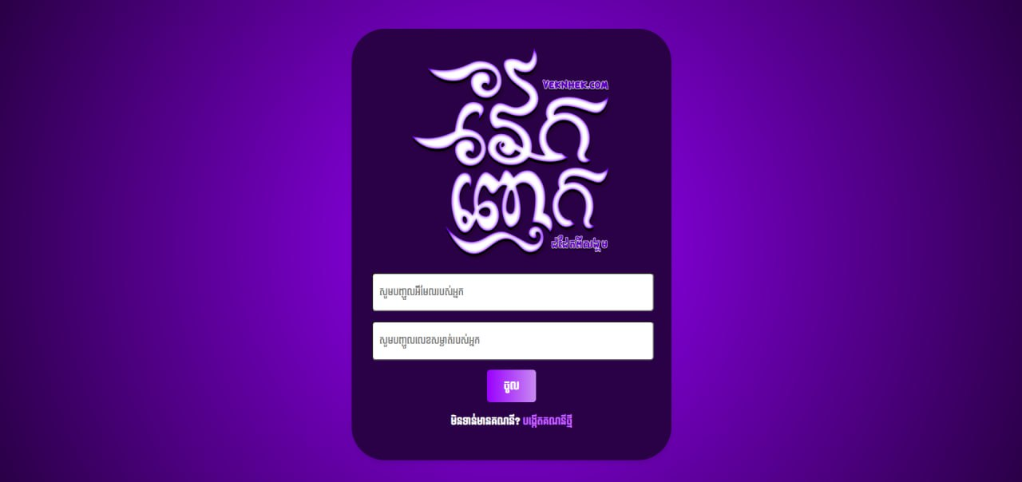
PAGE
Login

Slide 15
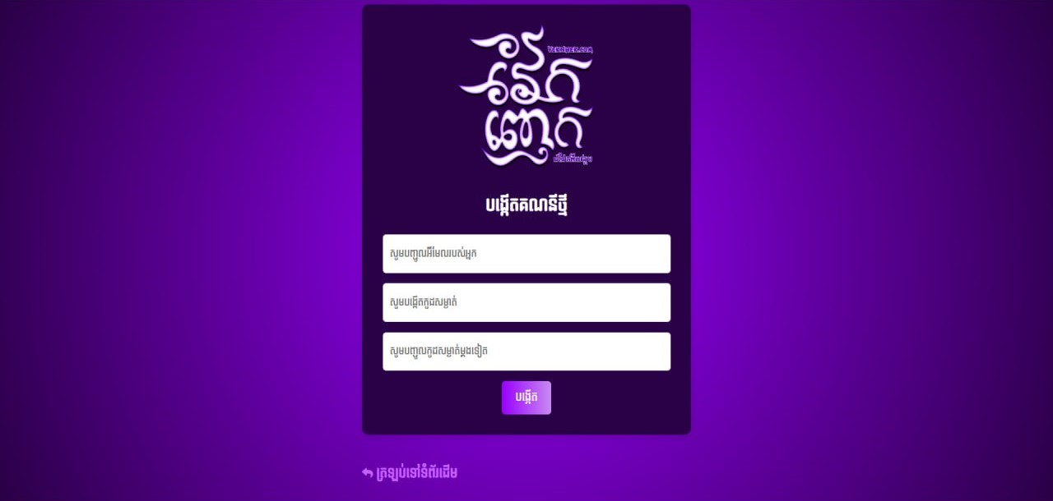
PAGE
Register

Slide 16
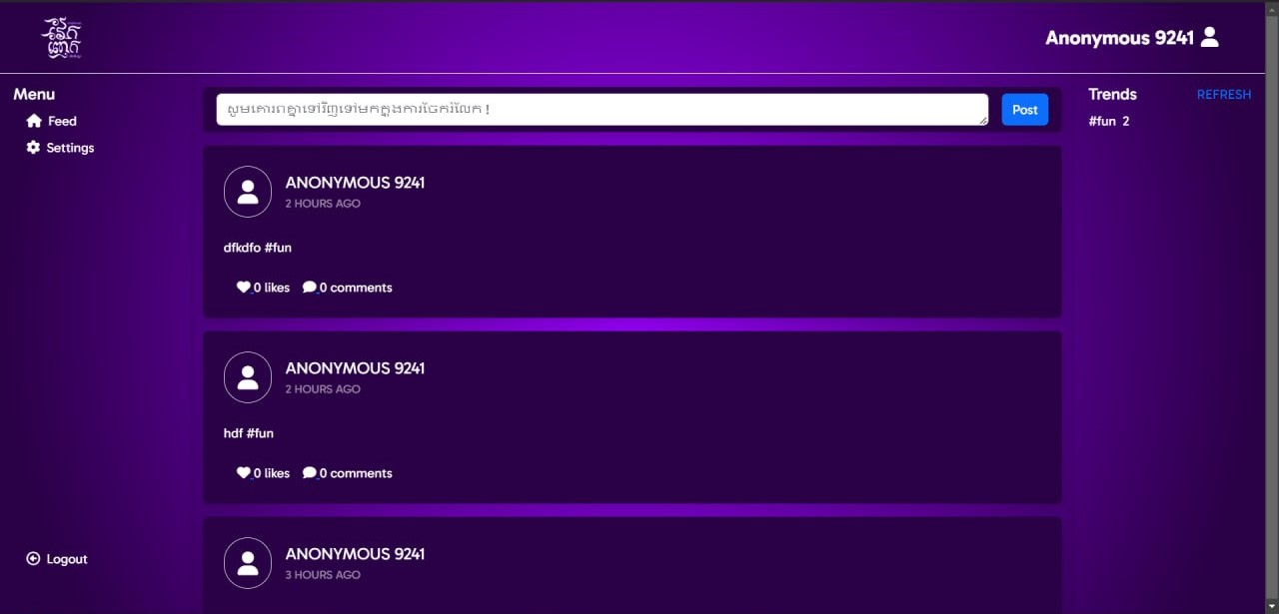
PAGE
Newsfeed

Slide 17
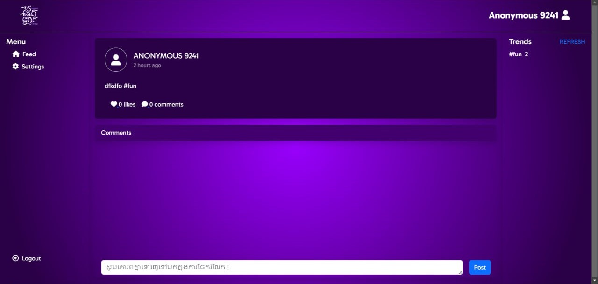
PAGE
Comment

Slide 18
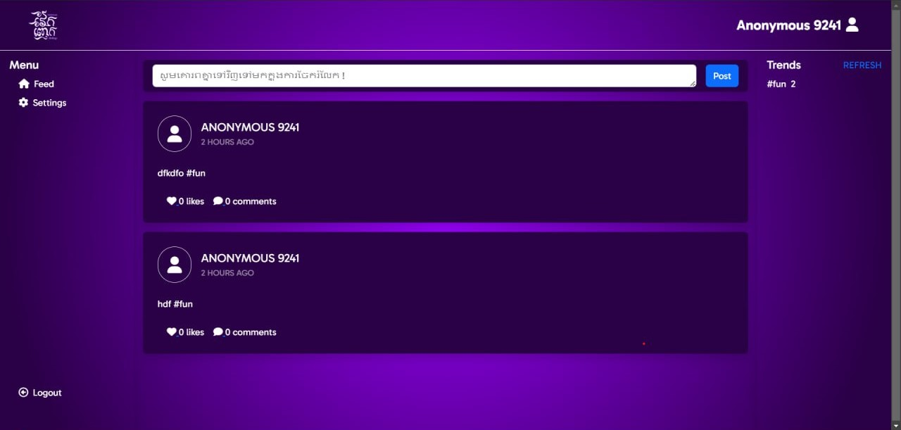
PAGE
Hashtag

Slide 19
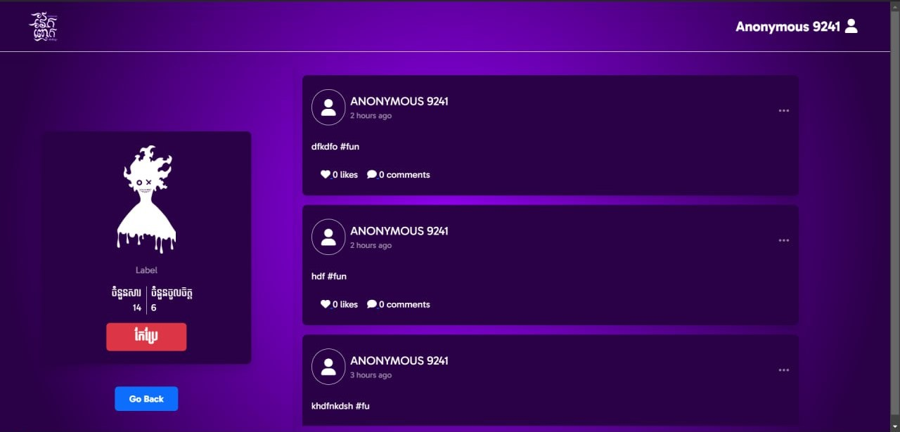
PAGE
Profile Current User

Slide 20
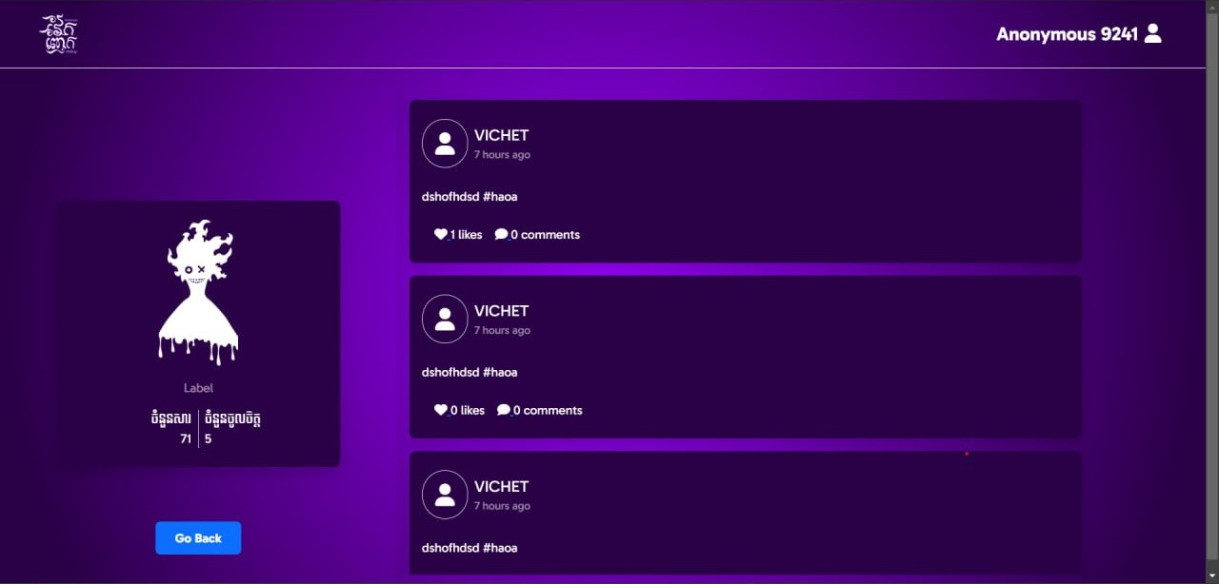
PAGE
Profile Users

Slide 21
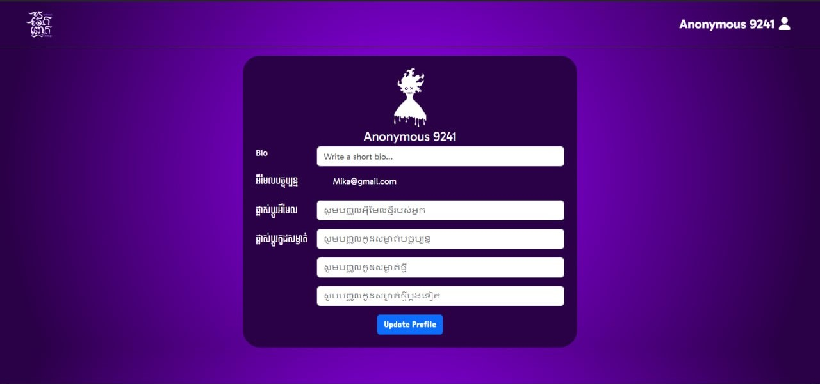
PAGE
Setting

Slide 22
សូមអរគុណ

